Slide 1

01
쇼츠 플랫폼 기반의 취미 모임 웹 서비스
STICKHERE
Assemble I 강우민,박범준,유지인,황영윤

Slide 2

01
PPT 목차
01
소개 및 기획의도
경쟁 플랫폼과의 차별점
주요기능소개
02
03
1) 취미 활동에 대해
2) 뉴 노멀 시대
3) 서비스 소개
4) 캐릭터 소개( AI 생성형 이미지)
1) 개발 환경
2) 플랫폼 주요 기능 소개
3) Architecture(아키텍쳐)
1) 경쟁 플랫폼 간이 분석
2) 경쟁 플랫폼 과의 차별성 및 전략
희망 기능 소개
04
구현기획 이미지
데이터 분석 및 과정
마무리
05
06
1) 스토리 보드 이미지 첨부
2) 구현중인 기능 이미지 첨부
1) 데이터 분석 이미지
2) 로그 시스템 구성 요소
1) 테스트 및 배포
2) 아키택처
3) 팀원소개 및 감사 인사

Slide 3
01. 소개 및 기획의도

Slide 4


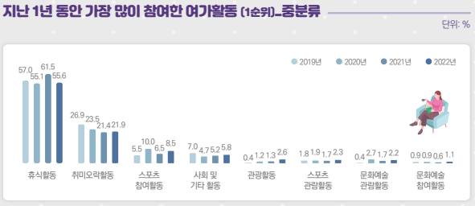
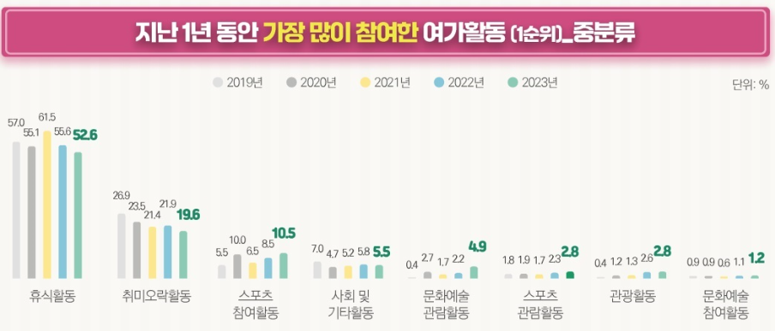


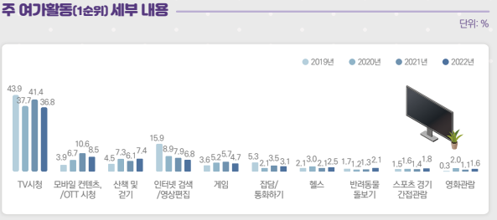
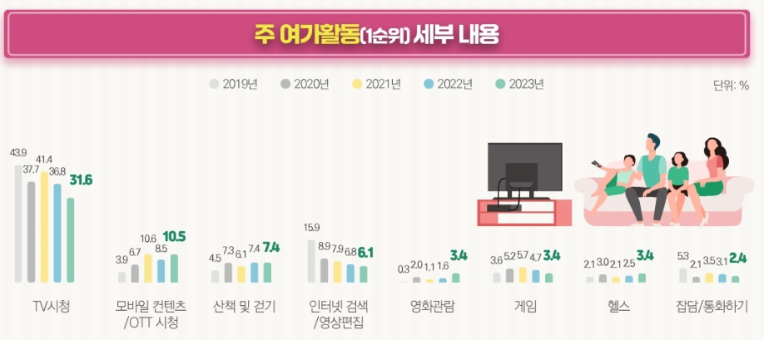

01-1)
취미 활동하는 인원에 대해
★ 여가 활동
2022~2023년 간 1년동안 참여한 여가 활동 휴식 활동이 주를 이루고 취미오락 활동이 2순위
★ 주 여가 활동
주 여가 활동을 알아보면 TV시청과 모바일컨텐츠, OTT시청에 많은 시간을 보내는것을 볼 수 있습니다.
발췌 <문화체육관광부 – 2022-23국민 여가 활동 조사>

Slide 5
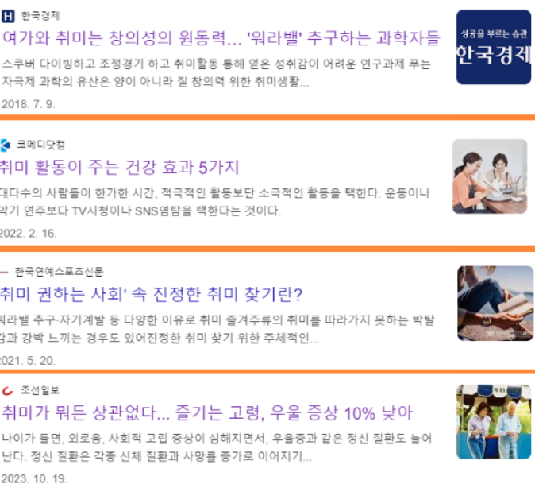
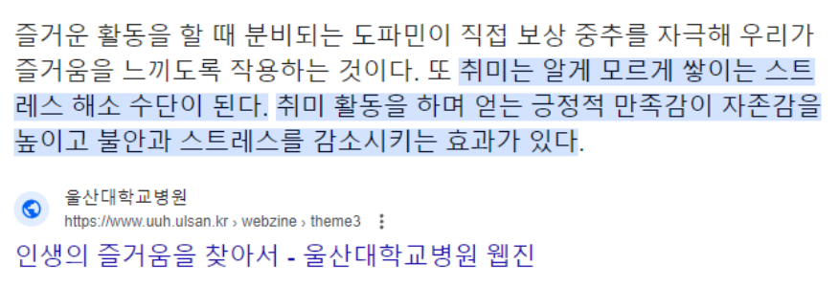


01-2)
취미활동은 왜 해야 하는가 ?
일과 집으로 반복되는 일상으로
취미 활동을 멀어짐은 창의성과
건강과 멀어짐을 볼 수 있다.

Slide 6
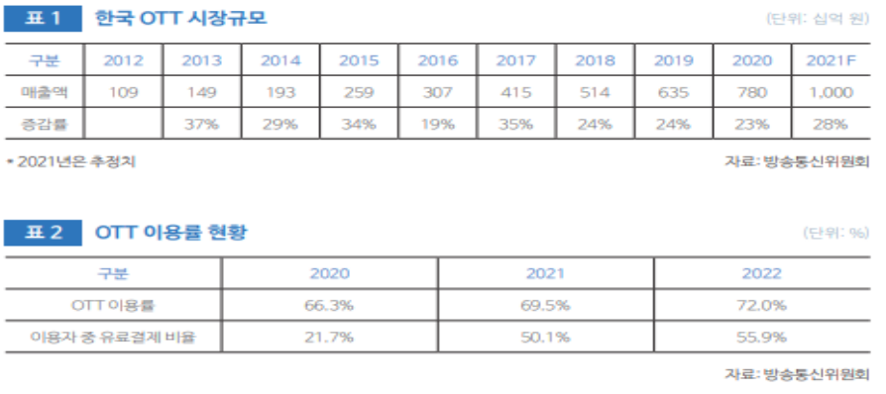
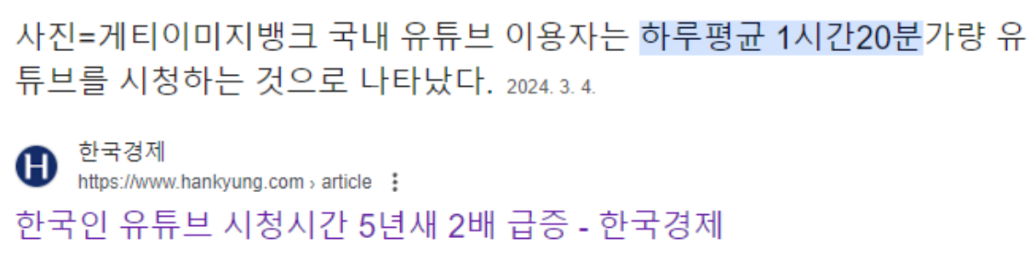
01-3)
취미활동 감소 원인
코로나시대 이후 뉴 노멀의 등장으로,
유튜브, OTT 서비스의 일상 생활 침투화
-도파민을 쉽게 얻을 수 있는 환경에 노출
-취미 활동에 필요한 최소 인원
(ex 테니스, 탁구 , 풋살…등)

Slide 7

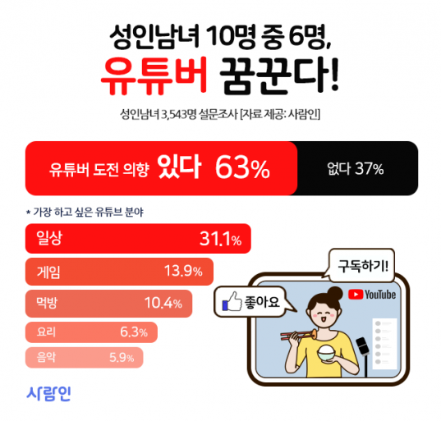


01
02
서비스 소개
뉴노멀 시대
뉴노멀 2008 년 세게 경제 이후 부터 등장한 용어 지만 코로나
전과 후로 직접적 체감이 되는 용어
뉴 노멀 시대에 쏟아진 OTT서비스와 유튜브로 인해
도파민을 쉽게 접할 수 있는 시대
STICKHERE는 위치를 기반으로 취미 활동 모임을
쉽게 찾고 참여할 수 있게 하며, 소상공인과 공공기관의
효과적인 광고를 지원하는 숏폼 SNS입니다.
‘acting-dopamine’
쉽게 활동 과 참여를 이끌고 뉴 노멀 시대에 맞춰
도파민을 쉽게 얻을 수 있는 활동
STICKHERE 는 한국어 여기 붙어라~!의 영어버전 입니다.
여기붙어라~는 한국의 전통적인 놀이형태에서 볼 수 있는 재미있는 언어입니다..
뜻이 맞는 사람들과 함께 보여 즐거운 놀이를 하자는 의미가 담겨있습니다.

Slide 8

주변에 인플루언서가
참여또는 모집 하는 취미 활동 모임이 있다는 걸 알게 된다면?
인플루언서의 영상에 함께
할 수 있고 새로운 사람들을 만나며
친목을 도모할 수 있다면?
내가 취미 활동 하며 업로드한
숏츠로 그런 유명한
인플루언서가 될 수 있다면?

Slide 9
03)
서비스 소개
STICKHERE는 위치를 기반으로 취미 활동 모임을
쉽게 찾고 참여할 수 있게 하며, 소상공인과 공공기관의
효과적인 광고를 지원하는 숏폼기반 SNS입니다.
STICKHERE 는 한국어 여기 붙어라~!의 영어버전 입니다.
여기붙어라~는 한국의 전통적인 놀이형태에서 볼 수 있는 재미있는 언어입니다..
뜻이 맞는 사람들과 함께 보여 즐거운 놀이를 하자는 의미가 담겨있습니다.

Slide 10


04)
캐릭터 소개
멸종위기 레서판다를 아시나요?
서식지 파괴로 멸종위기에 처한 레서판다처럼, 현대인에게도 긍정적인 영향을 주는
취미활동(대나무 숲)이 점점 사라지고 있습니다.
IT의 발달로 이런 현상은 자연스러운 일이기 때문에, 무작정 시대 흐름을 무시할 수는 없습니다.
현대인들에게 대나무숲(STICKHERE 플랫폼의 목적)을 돌려 줄 수 있지 않을까 하는 고민에서 기인했습니다.
취미 : 스틱히어 웹사이트에서 기타치는 숏폼 동영상 올려서 이달의 인플루언서 되기
특기 : 스틱히어 웹사이트에서 코딩같이 하는 친구 모집해서 웹 서비스 만들기
* 레디( Redy) : 레서판다의 (레)와, 놀 준비 되었니? 의 (Ready)에서 따온 귀여운 STICKHRE의 마스코트

Slide 11
02 . 경쟁 플랫폼과의 차별점과 전략

Slide 12




02
경쟁플랫폼과의 차별점
경쟁/유사 플랫폼의 기존 마케팅 전략
고객 만족 운영 전략중심
동영상 스트리밍 서비스인 유튜브와
지역기반 모임을 당근마켓은
고객 유치 및 고객 만족에 큰 중점을 두고 운영
* 숏츠 폼을 이용 영상 업로드에 대한 부담을 줄이고
숏츠에 대한 접근성이 높은 시대에 시청자 유입을 높인다.
*당근 위치 에 대한 제약을 벗어나
현위치 중심 기반 서비스 이지만 검색을 통해
활동 할 시기에 위치에 취미 활동을 확인 할 수 있게
지원 한다.

Slide 13




02
경쟁 플랫폼과 차별점 및 벤치마킹 전략
벤치마킹 및 셀러 중심 운영:
판매자(셀러)에게 집중하여 흑자전환에 성공한 에이블리처럼, 스틱히어 플랫폼도 셀러들이 성장 할 수 있게 모임과 이벤트 노출을
통해 셀러들과 상생 할 수 있는 구조 분위기 유도
인플루언서 자발적 유입 유도:
취미 활동 인플루언서들의 숏츠 폼을 이용 하여 인플루언서들에게도
컨텐츠에 부담을 줄이고 ‘오운완’ 영상으로도 참여 하고자 하는
일반 유저와 시청자가 상승 할 수 있는 여건을 만들어 자발적 유입을 유도
자연스러운 팬층(유저) 유입:
인기 있는 셀러와 인플루언서 유입을 유도, 일반 유저 활동
반경 안에서 취미 활동에 참여와 모임을 할 수 있는 기반을 만든다.

Slide 14
03 . 주요 기능 소개

Slide 15

03-1)
개발 환경
플랫폼 주요 기능 소개
Window10,python,
Django,Flask
Tensorflow,sklearn
프론트엔드:
HTML, CSS, JavaScript
프레임워크:
Django또는 Flask
백엔드:
Python (Flask 또는 Django)
데이터베이스: Mysql 또는 Sqlite3

Slide 16

03-2)
플랫폼 주요 기능 소개
1) 유저 기능
일반 유저와 기업, 공공기관 각각의 데이터 베이스관리
2) 유저간 친구 추가와 메시지 전송
유저간 친구 추가,수락,거절등 지원과 메시지 전송
3) 위치 기반 서비스
생활 환경반경에 취미 활동에 대한 접근성을 높이고
타지역 이동시에도 검색을 통해 지역에 대한 취미 활동및
기업, 공공기관의 축제 및 이벤트를 확인및 참여 가능
4) 레벨링을 통해 유저와 함께 성장
유저의 활동에 따른 점수 누적으로 접근성이 높은 브론즈,실버,골드,플래티넘, 마스터..등 과 같은 등급
부여를 통해 성취감과 만족감을 주고자 함
5) 특정 레벨에 대한 권한
모임이후 유저들 간의 만족도 신고도를 확인후 점수 누적
특정 레벨에 도달하면 크루(모임)을 개설 할 수 있는 권한
6) 기간에 학습 추천, 검색 엔진갱신
기간에 따른 누적 데이터를 이용 학습을 통한 A취미 활동 선호시 B활동을 선호할 확률 예측을 통한
영상 추천 및 검색 엔진 갱신

Slide 17
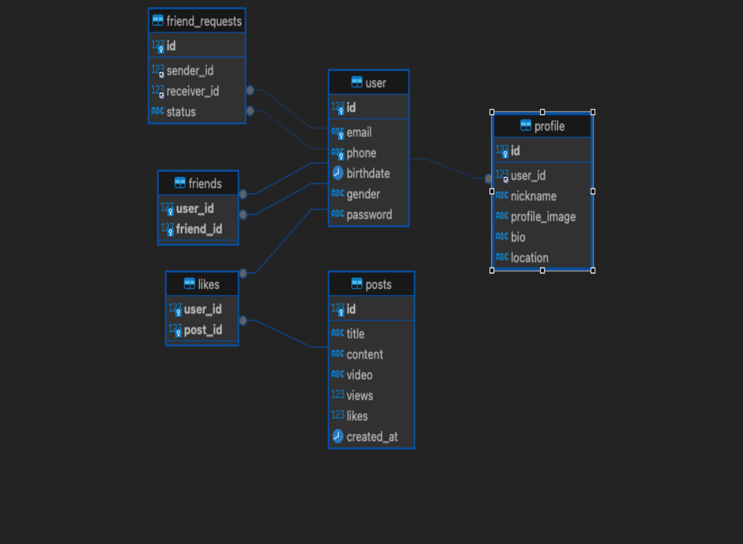
03
주요 기능 소개
차후 진행 예정
기업, 공공기관 유저 구성
크루(모임)데이터 베이스를 통한 일반 유저들과
기업, 공공기관의 활동의
다양성을 보장
유저 레벨링을 통한 게임성으로 활동함에 따른 성장의 기분을 조성
최초 가입시 누적된 취미 카테고리와 게시물 클릭시 반영된 카테고리 취미 카운트를 데이터 베이스 누적을 통한 A취미를 좋아하면 B를 좋아
할 확률 반영을 통해 검색 엔진 반영
- ERD

Slide 18
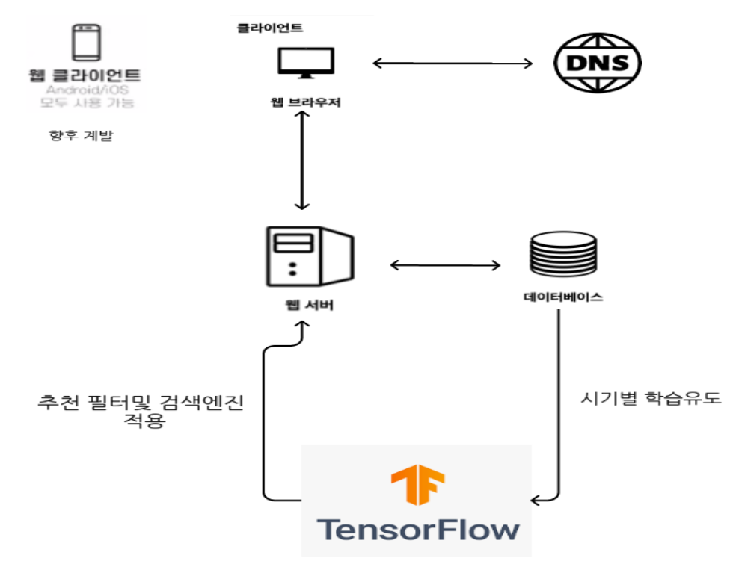
03-3)
Architecture(아키텍쳐)
차후 계획
영상데이터를 서버를 추가로 구축 CDN으로 영상정보
저장및 전달
웹 사이트 개발 완료 후 앱 서비스 진행
학습모듈의 변화에 맞춰 학습 엔진의 변화와
추가 데이터 보충

Slide 19
04. 구현 기획

Slide 20
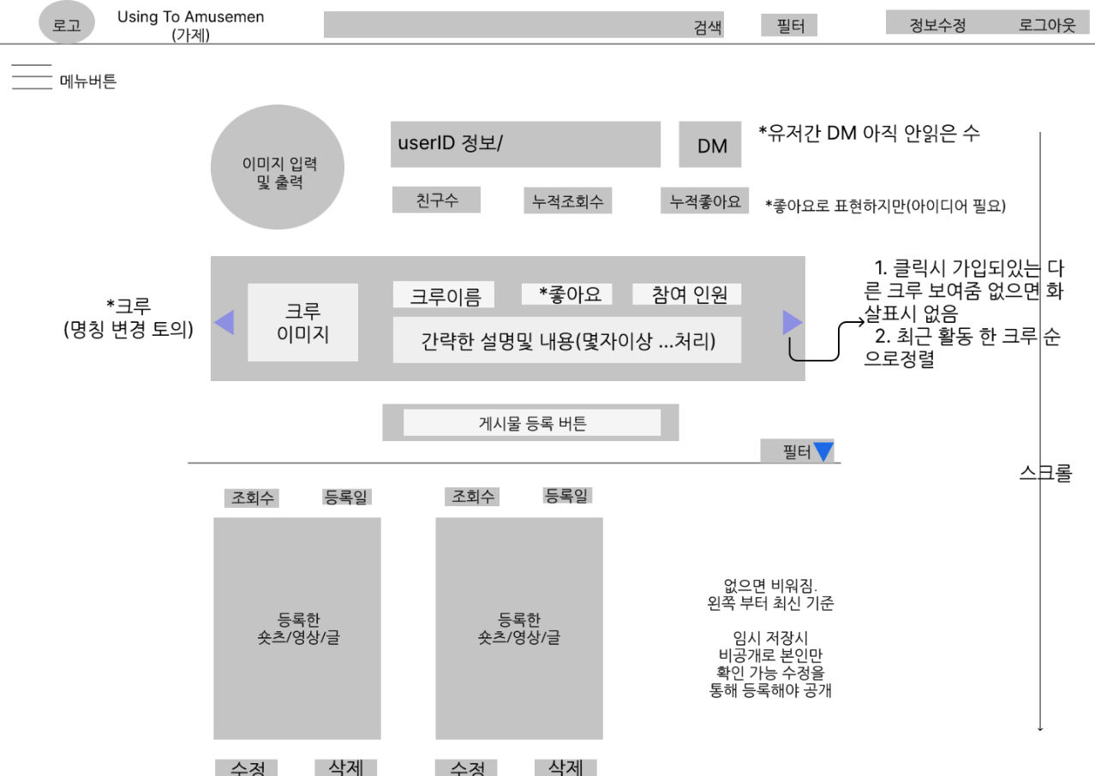
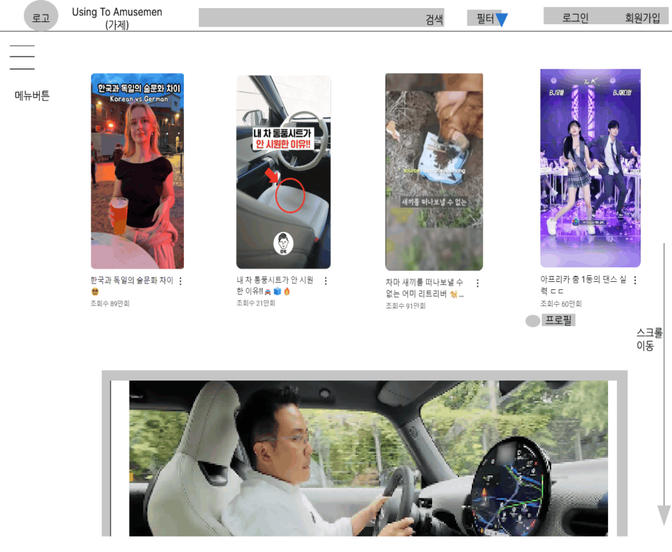
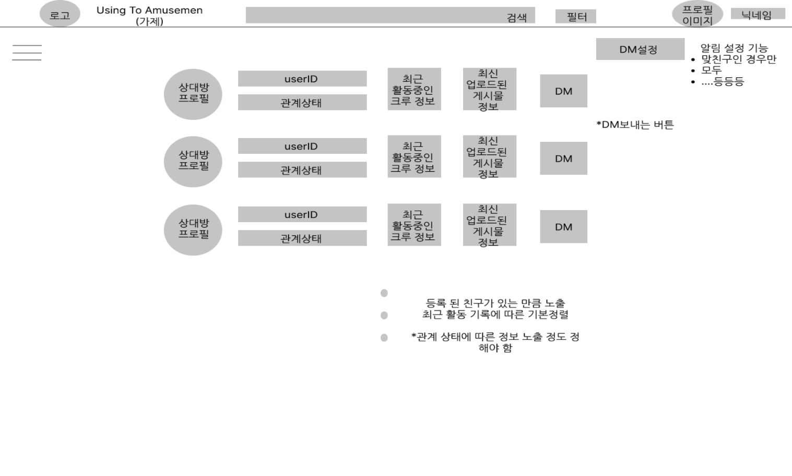
04-1)
구현 기획 이미지 (스토리 보드 일부 )
유저 프로필
숏츠 기반 메인 페이지
유저간 활동

Slide 21
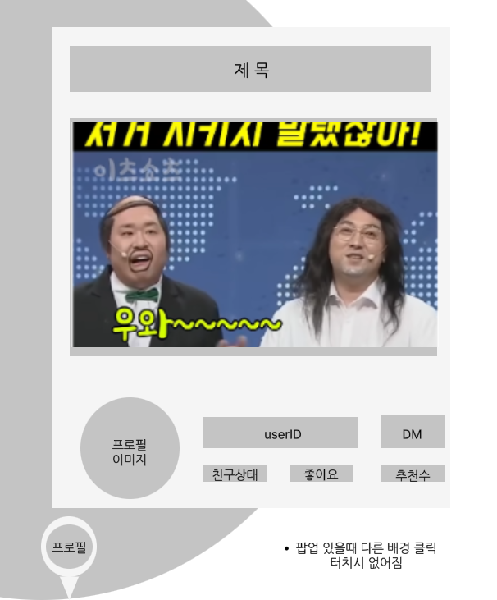
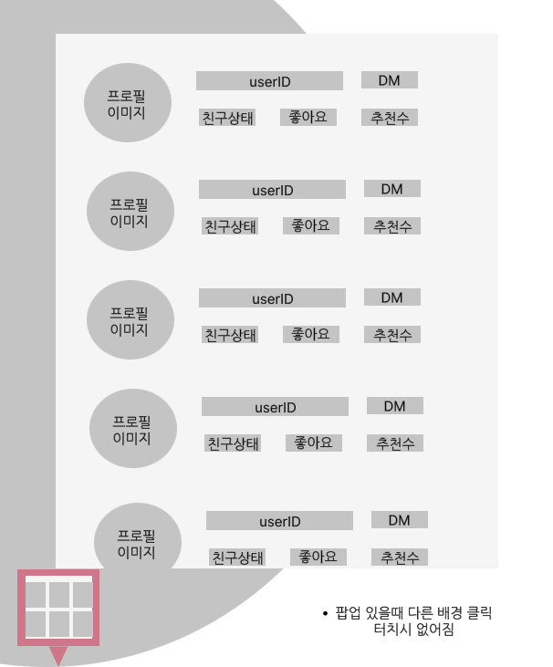
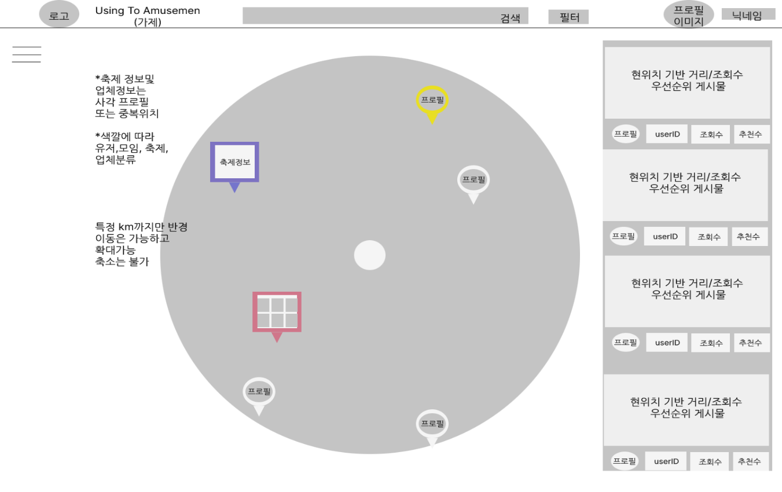
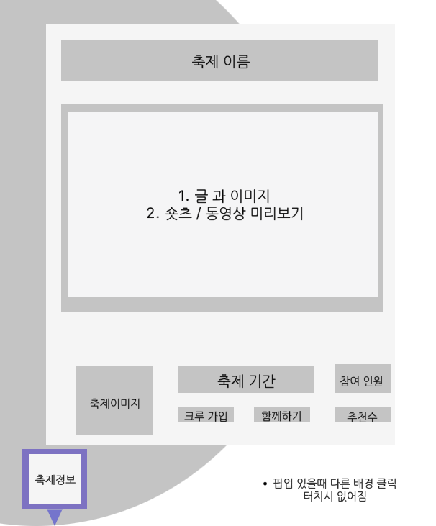
04-1)
구현 기획 이미지 (스토리 보드 일부 )

Slide 22
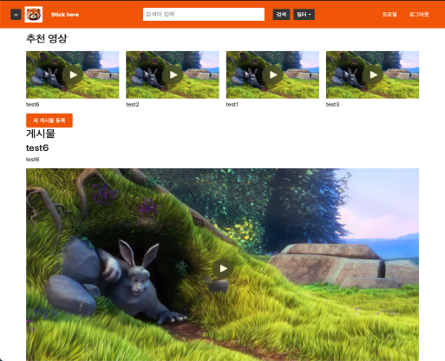
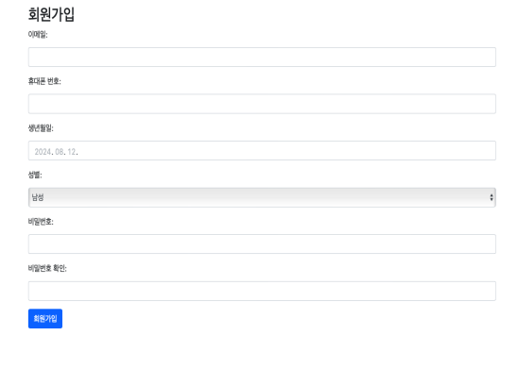
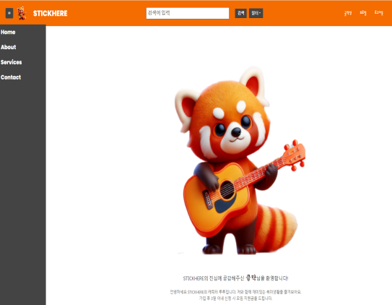
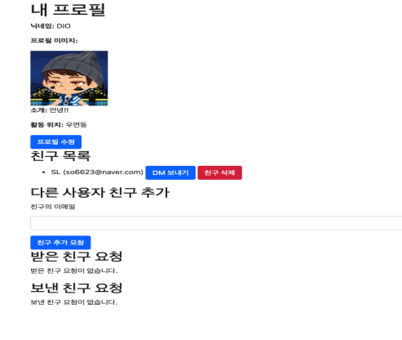
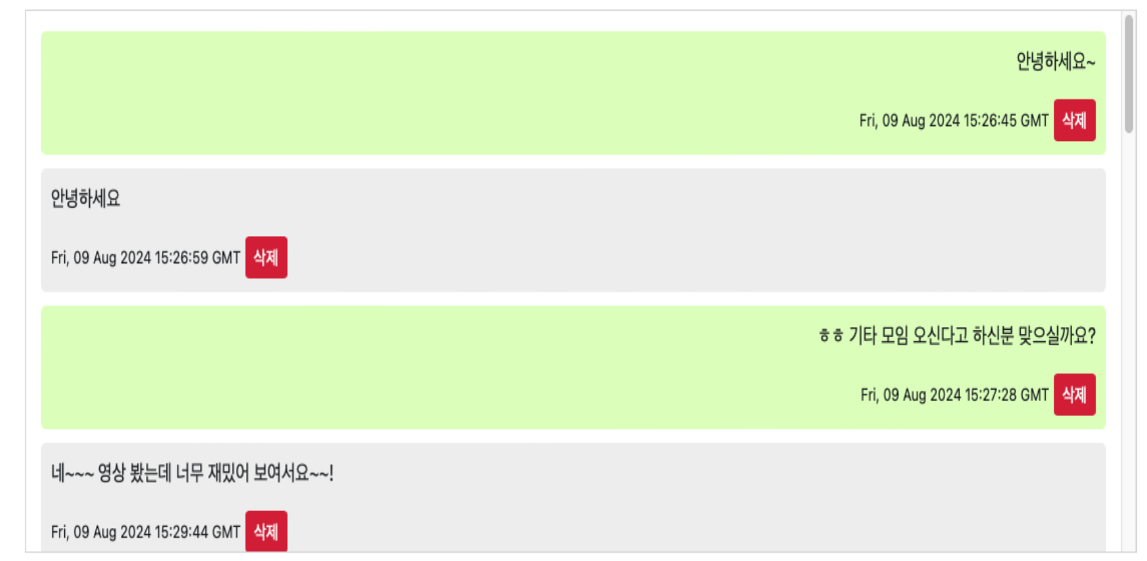
04-2)
구현중인 웹사이트 이미지

Slide 23
5. 데이터 분석 및 과정

Slide 24

05
추천 시스템 데이터 분석
1. 데이터 수집
1) 사용자 활동 데이터 수집
2) 바이오 데이터 수집
2. 데이터 처리 및 전처리
1) 데이터 정제
2) 피처 엔지니어링
3) 데이터 스플릿
3. 추천 알고리즘 개발및 개선
(넷플릭스 벤치마킹)
1) 가중치 적용
2) 사용자 프로필 업데이트
3) 유사도 계산
4) 피드백 루프 강화
5) 다차원 분석
4.모델 평가 및 튜닝
1) 평가 지표
2) 교차 검증
5. 시스템 통합 및 배포
1) API 개발
2) 실시간 처리
3) A/B테스트
4) 스케일링
6. 업데이트 및 개선

Slide 25
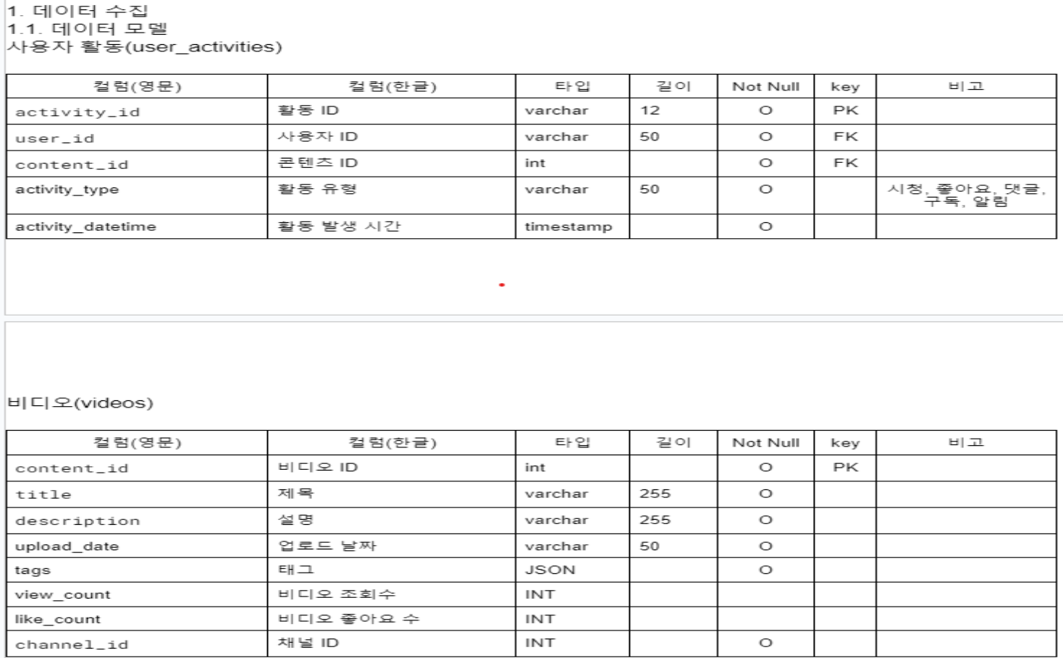
05
추천 시스템 데이터 분석

Slide 26
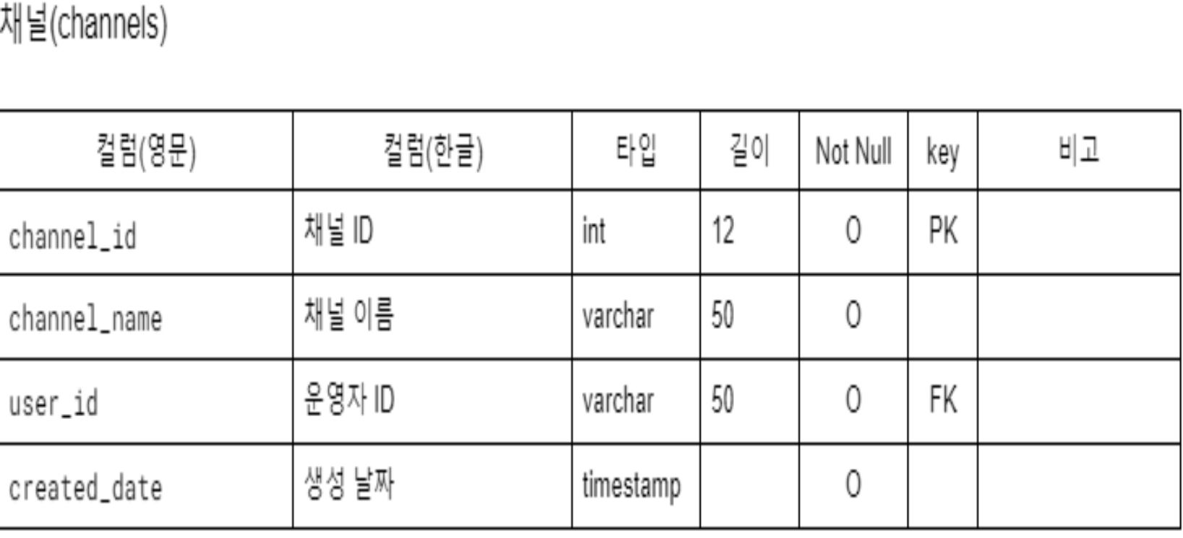
05
추천 시스템 데이터 분석

Slide 27
05
로그 시스템 구성 요소
1. Event Logger:
사용자의 활동을 실시간으로 기록하는 모듈로 사용자가 비디오를 시청하거나 '좋아요'를 누르면 해당 이벤트가 `user_activities` 테이블에 저장됨.
2. Log Aggregator:
여러 이벤트 로거에서 생성된 로그를 중앙 데이터베이스로 수집 및 전송하는 모듈로 다양한 서버나 서비스에서 발생하는 로그를 통합하는 역할.
3. Batch Processor:
실시간 수집된 로그를 일정한 시간 간격으로 일괄 처리하여 데이터베이스에 저장하는 모듈로 대규모 데이터를 효율적으로 처리하기 위해 설계.
4. Data Warehouse:
수집된 로그 데이터를 장기적으로 저장하고, 이를 분석할 수 있는 데이터 웨어하우스로
분석을 위한 쿼리 실행과 데이터 보존이 주요 목적임.

Slide 28
06.마무리

Slide 29
06
마무리 - 테스트 및 배포
1. 프론트엔드와 백엔드 통합 테스트: 프론트엔드와 백엔드 간의 상호작용을 확인하기 위해 작성된 테스트
2. 유닛 테스트 및 통합 테스트 작성:
각 개별 모듈이나 기능이 올바르게 작동하는지 확인하기 위해 유닛 테스트를 작성함. 이후, 여러 모듈이 함께 잘 동작하는지 확인하기 위해 통합 테스트
3. 클라우드 서비스 이용한 배포:
AWS, GCP, Heroku와 같은 클라우드 서비스 사용하여 배포할 것
4. 테스트 및 배포:
작성된 테스트를 실행하여 코드가 정상적으로 동작하는지 확인한 후 배포, 배포된 후에도 지속적인 모니터링을 통해 검색 엔진과 추천 서비스의 강화/ 추가적 기능 업데이트

Slide 30




06
마무리 - 팀원 소개 및 감사인사.
황영윤
박범준
강우민
유지인
데이터 수집/AI학습
개발자 /사이트 구축및 개발
기획자/ 사이트 구축
UX/UI 디자이너
캐릭터/PPT
디자인 총괄 및 기획 참여
(CSS/HTML)

